Slide 1
Transformer 从零解读
输入
输出
TRM
我 爱 你
I LOVE YOU

Slide 2

后台回复【答案解析】

Slide 3
位置编码
多头注意力机制
残差和layerNorm
前馈神经网络
TRM面试题讲解

Slide 4
TRM在做一个什么事情？
输入
输出
TRM
我 爱 你
I LOVE YOU

Slide 5
输入
Encoders
Decoders
输出
我 爱 你
I LOVE YOU

Slide 6
I LOVE YOU
输出
Encoder
Decoder
Encoder
Decoder
Encoder
Decoder
Encoder
Decoder
Encoder
Decoder
Encoder
Decoder
输入
我 爱 你

Slide 7
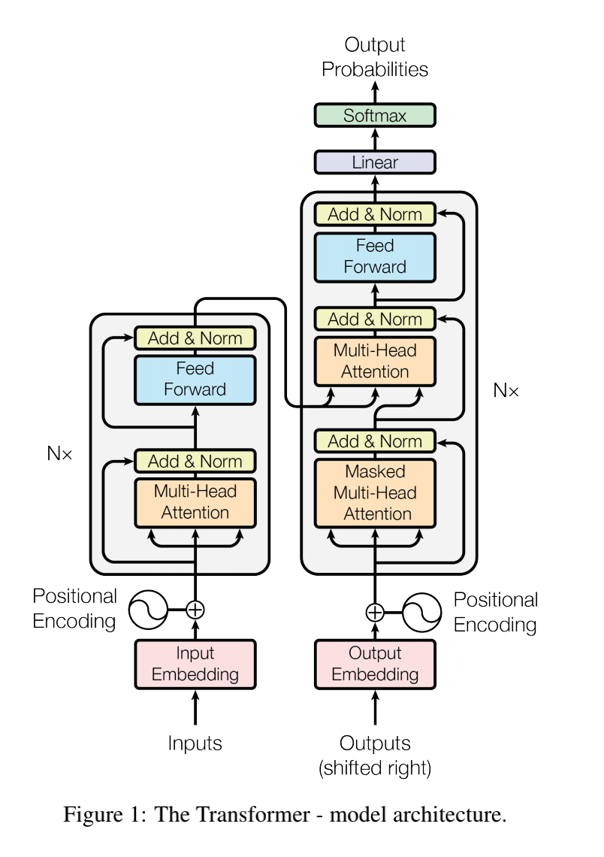

Slide 8
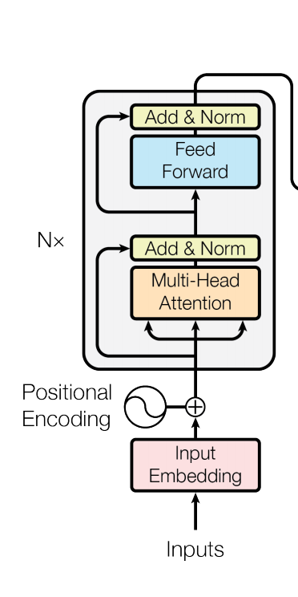
3
前馈神经网络
2
注意力机制
1
输入部分

Slide 9
输入部分
Embedding
位置嵌入

Slide 10
Embedding
512
我
爱
你
12
…

Slide 11
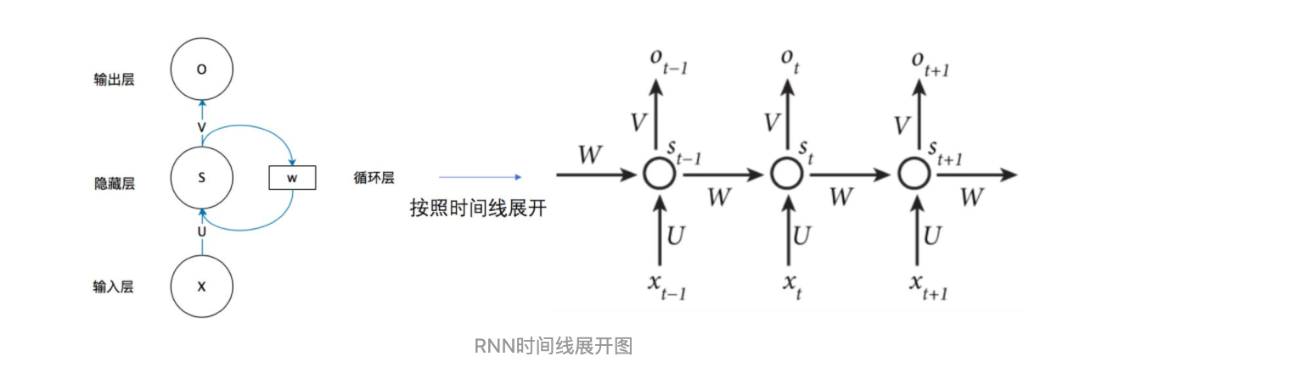
位置编码
为什么需要：
我
爱
你

Slide 12
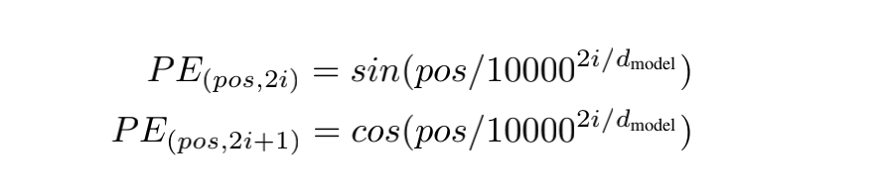
位置编码公式
位置编码维度
【0，1，2，3，…，511】
爱
Pos
【sin，cos，sin，cos，…..，cos】
位置编码

Slide 13
Embedding：512
[0.1,0.1,0.2,……0.02]
512
对于【爱】单词
【sin，cos，sin，…..，cos】
位置编码：512

Slide 14
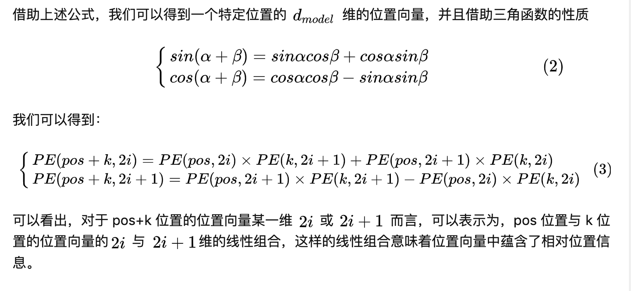
引申一下为什么位置嵌入会有用
但是这种相对位置信息会在注意力机制那里消失

Slide 15
注意力机制
基本的注意力机制
在TRM中怎么操作

Slide 16
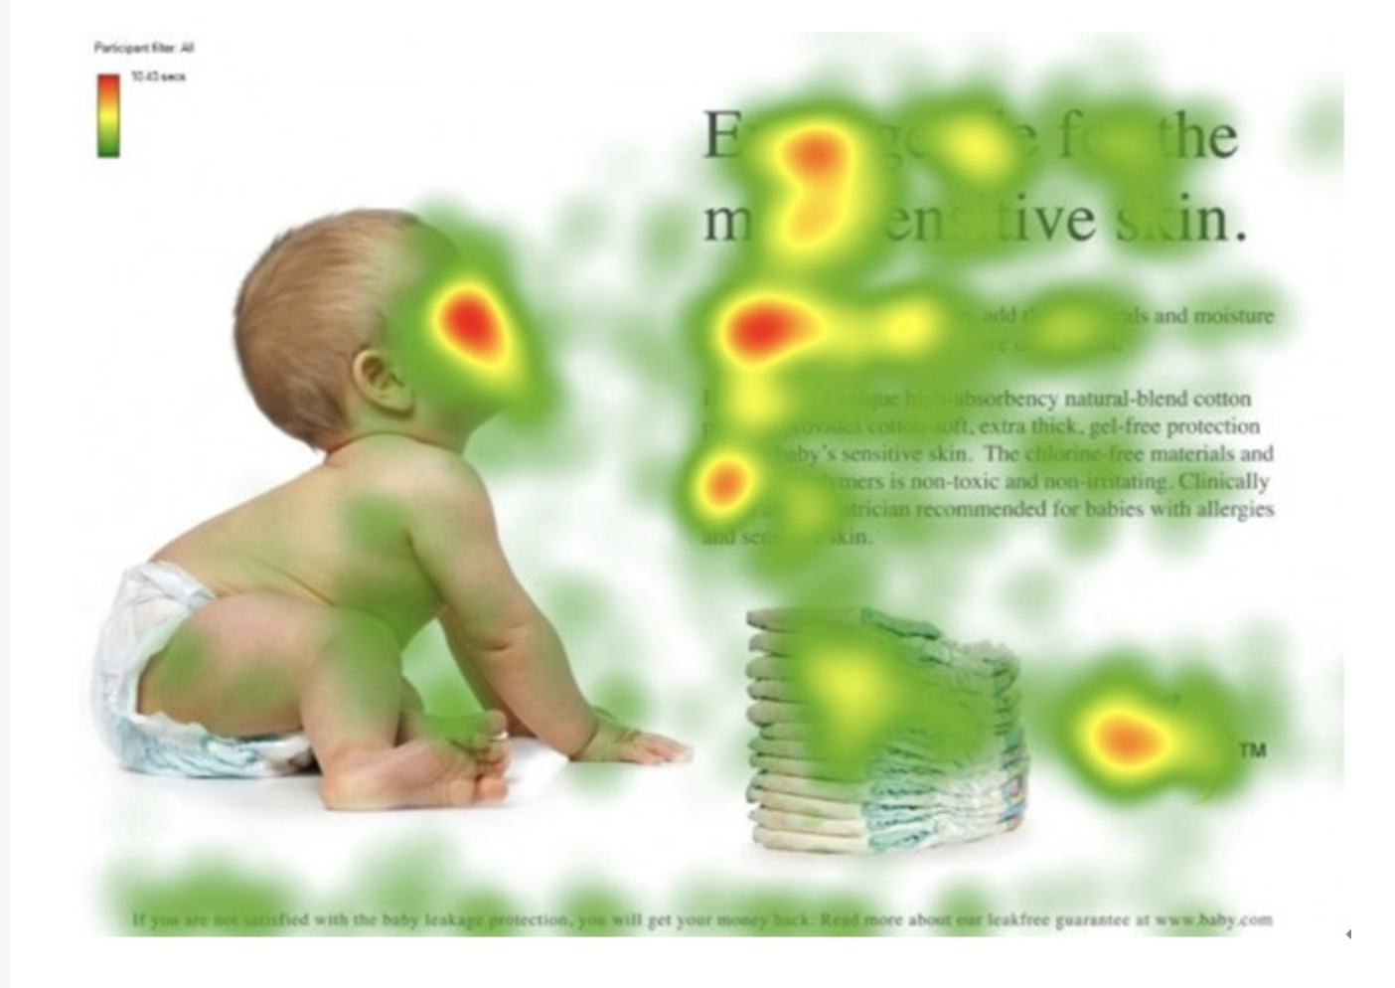
注意力机制本质
婴儿在干嘛

Slide 17
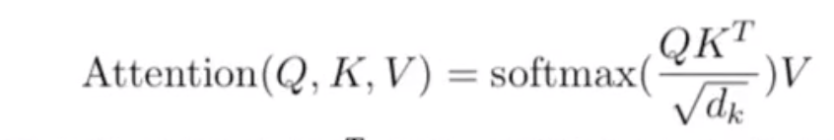

Slide 18
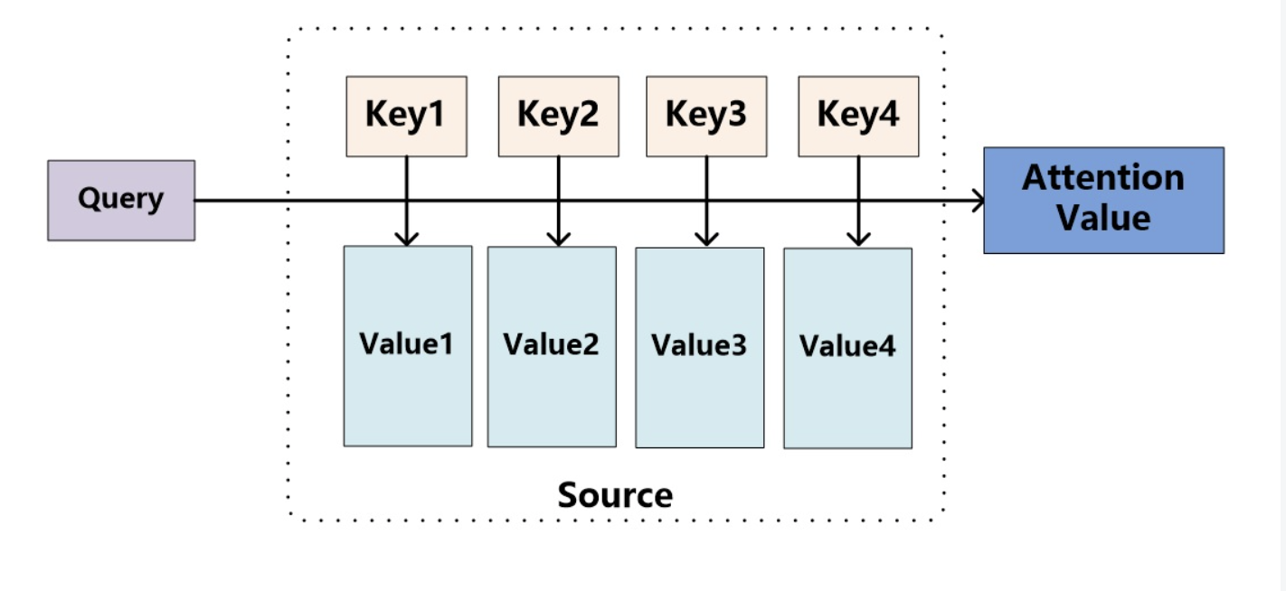
从公式角度来看：拿上面图片举例子
左上
左下
右上
右下
婴儿
V1
V2
V3
V4

Slide 19
从公式角度来看
我
不
爱
你
爱
V1
V2
V3
V4

Slide 20
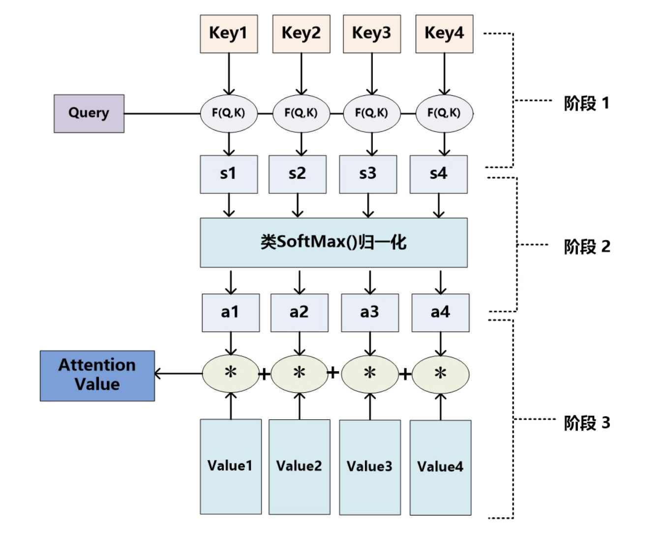
我
不
爱
你
爱
V1
V2
V3
V4

Slide 21
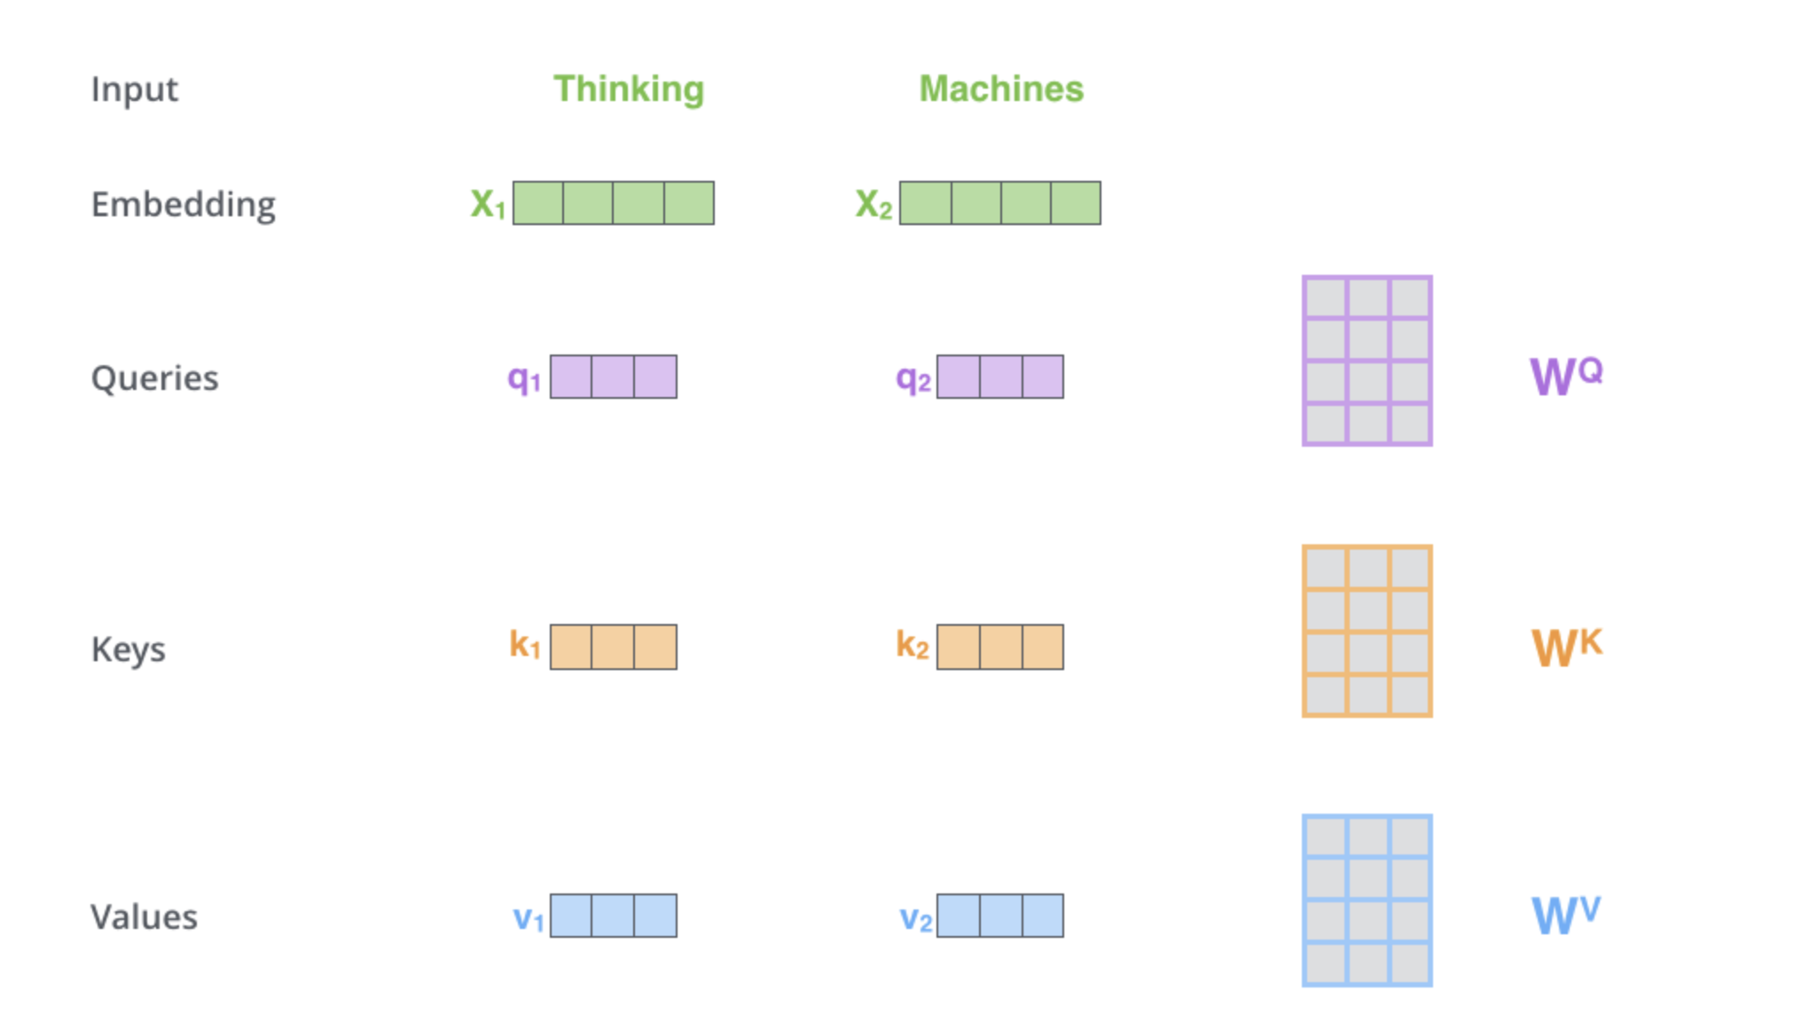
TRM中的注意力
在只有单词向量的情况下，如何获取QKV

Slide 22
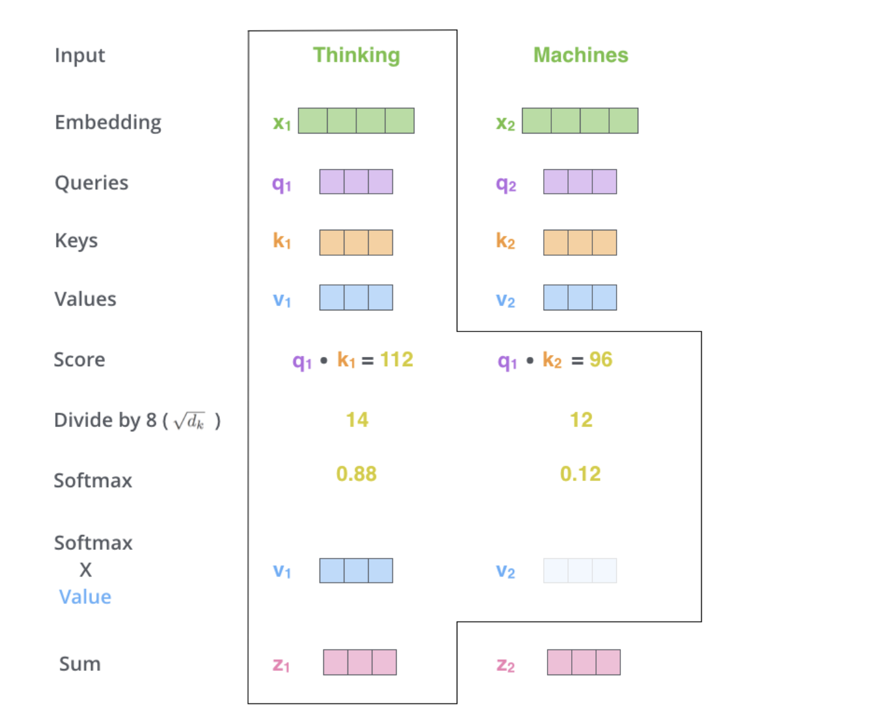
计算QK相似度，得到attention值

Slide 23
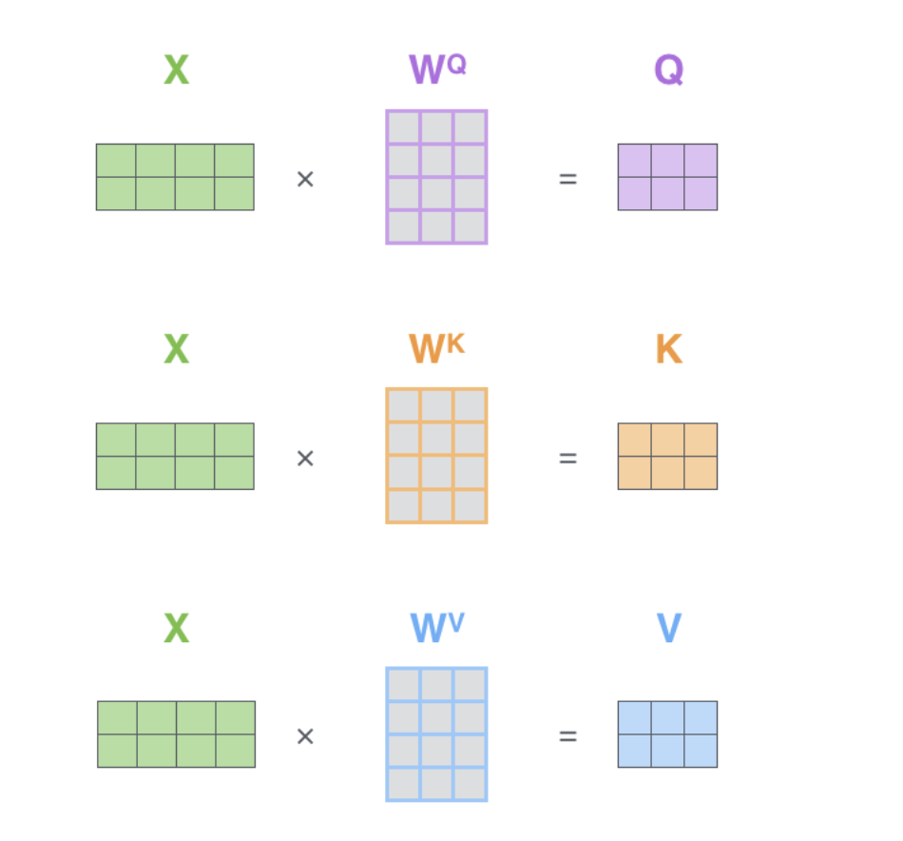
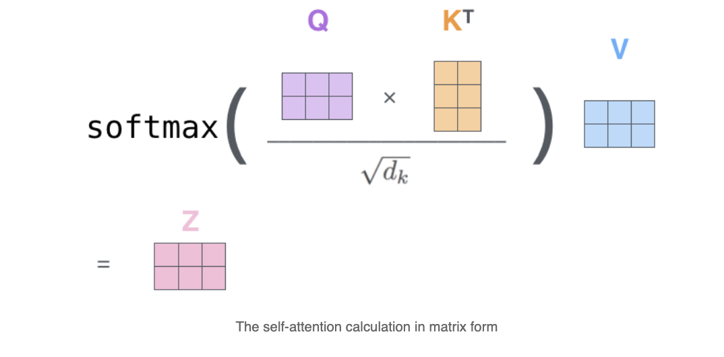
实际代码使用矩阵，方便并行

Slide 24
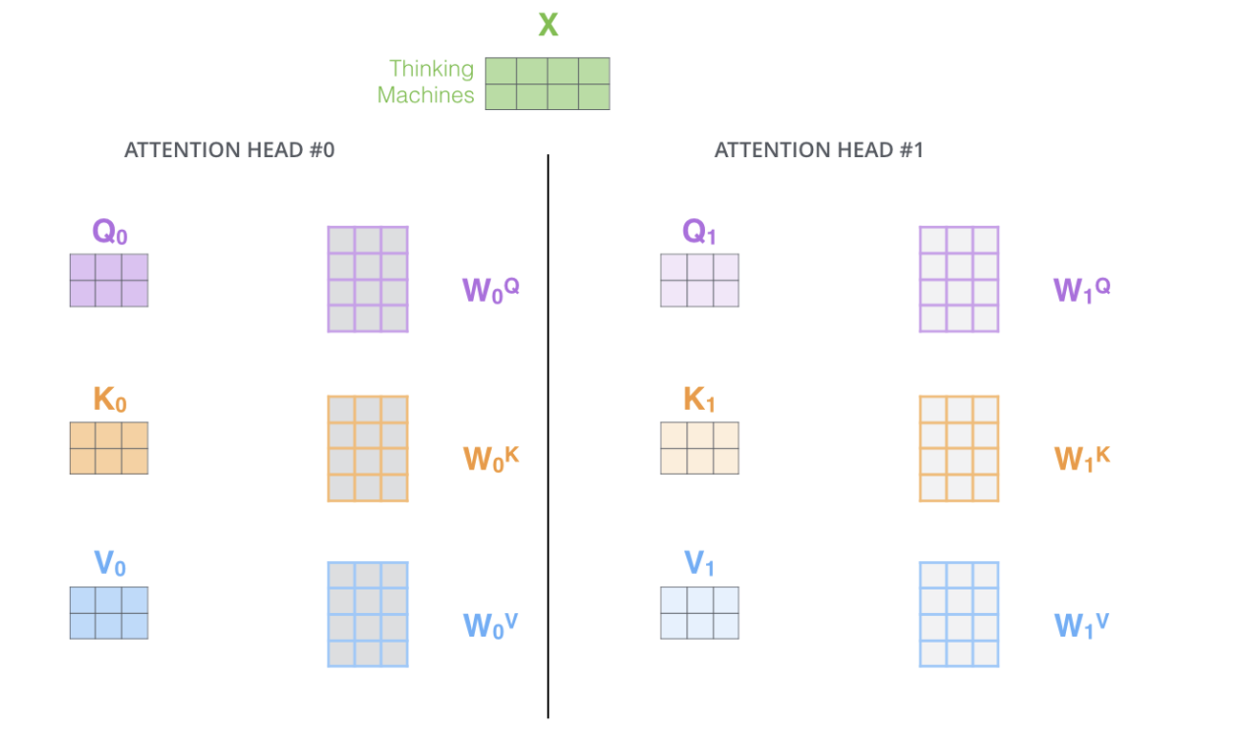
多头注意力机制

Slide 25
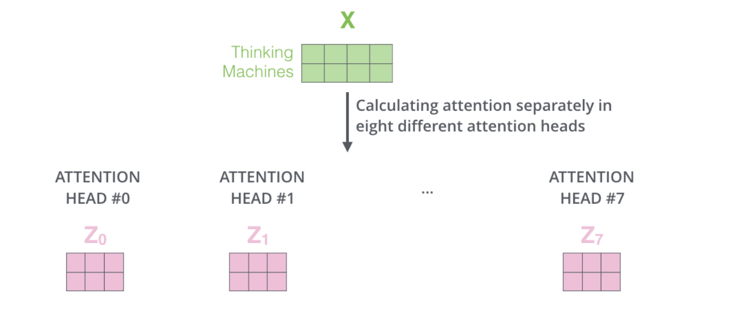
多个头就会有多个输出，需要合在一起输出

Slide 26
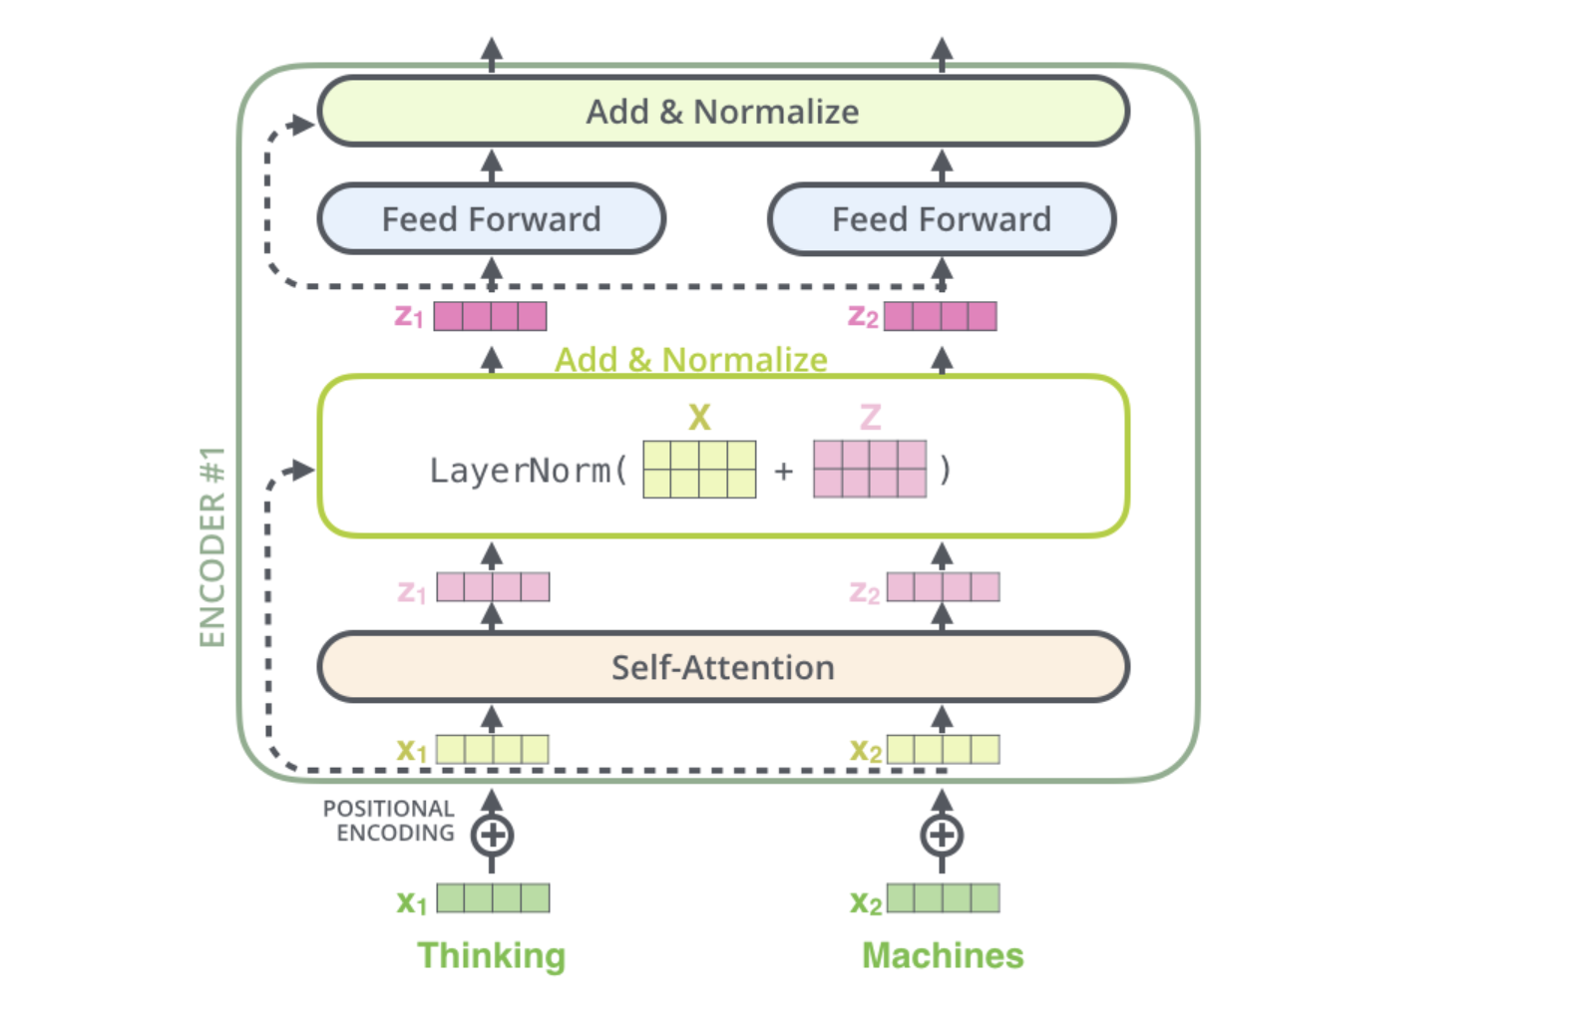
残差和LayNorm

Slide 27
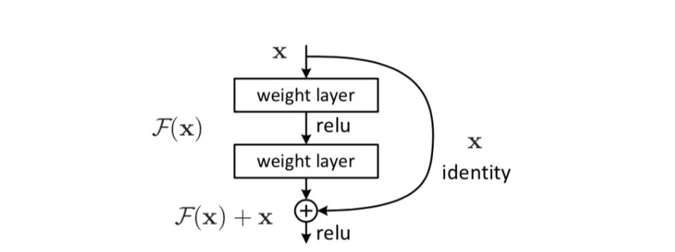
残差

Slide 28
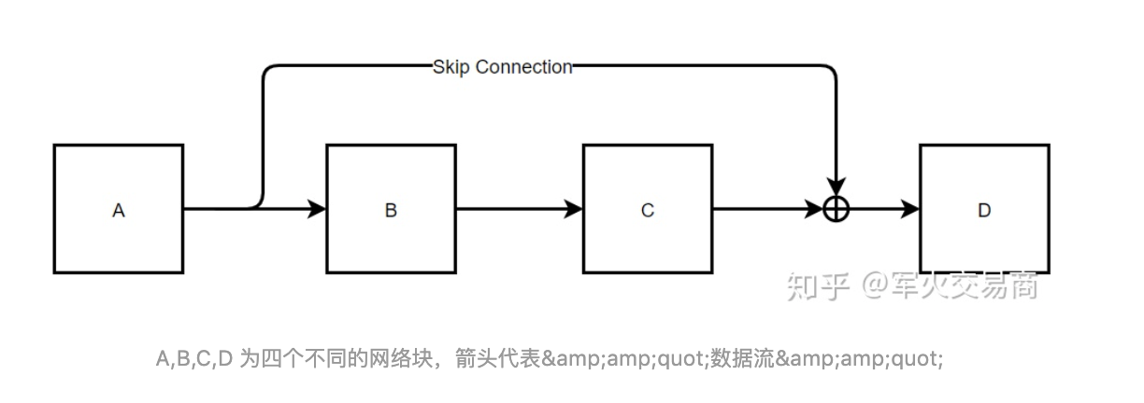
残差的作用

Slide 29
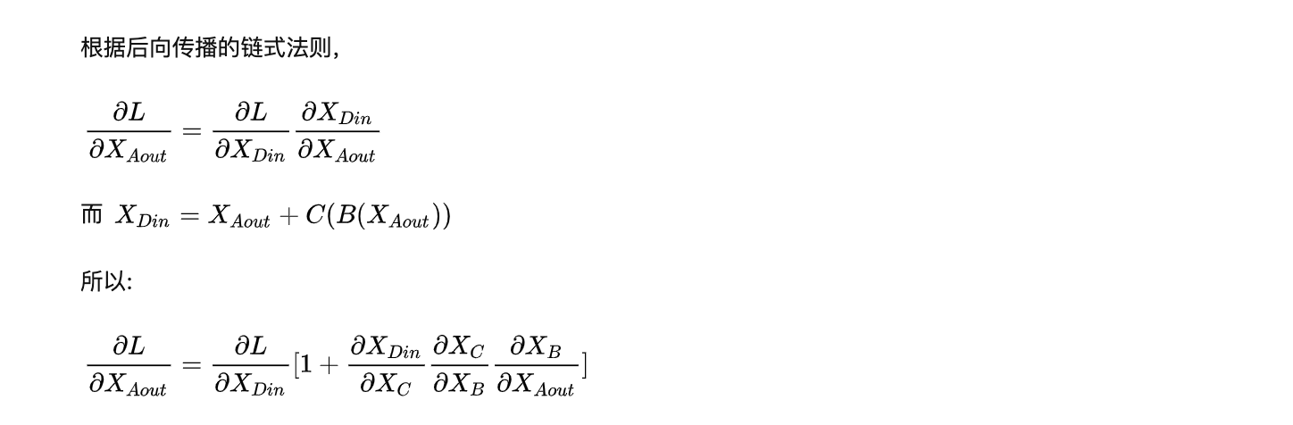

Slide 30
想一下RNN

Slide 31
Layer Normalization
BN的效果差，所以不用

Slide 32
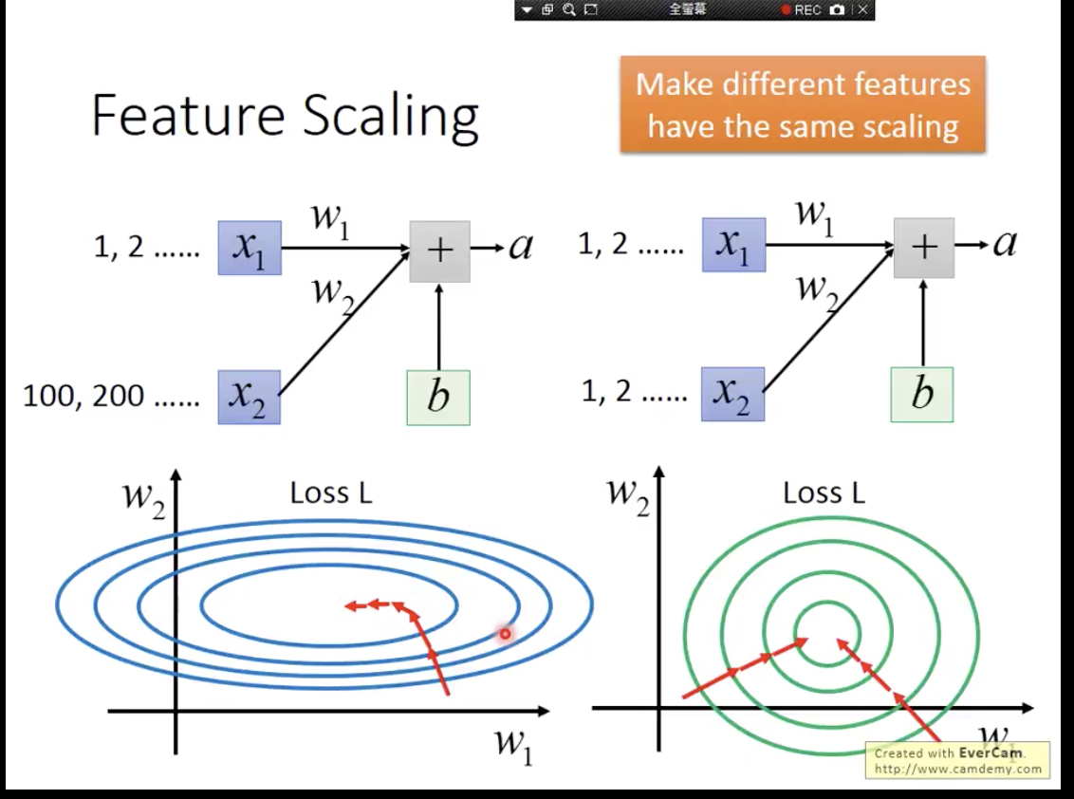
什么是BN，以及使用场景

Slide 33
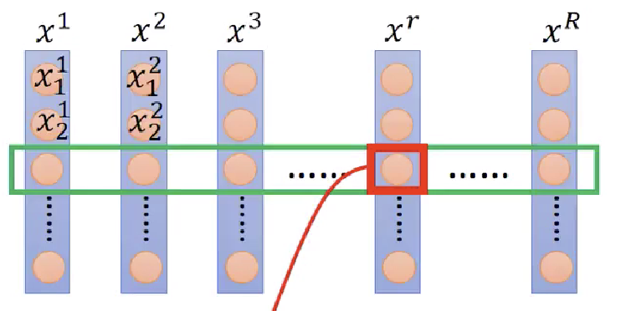

Slide 34
BN优点
第一个就是可以解决内部协变量偏移
第二个优点就是缓解了梯度饱和问题（如果使用sigmoid激活函数的话），加快收敛。

Slide 35
BN的缺点
第一个，batch_size较小的时候，效果差。

Slide 36
BN的缺点
第二个缺点就是 BN 在RNN中效果比较差。这一点和第一点原因很类似，不过我单挑出来说。

Slide 37
5
9
1
20

Slide 38
为什么使用layer-norm
理解：为什么LayerNorm单独对一个样本的所有单词做缩放可以起到效果。

Slide 39
把BN引申到RNN
我爱中国共产党
今天天气真不错

Slide 40
前馈神经网路

Slide 41
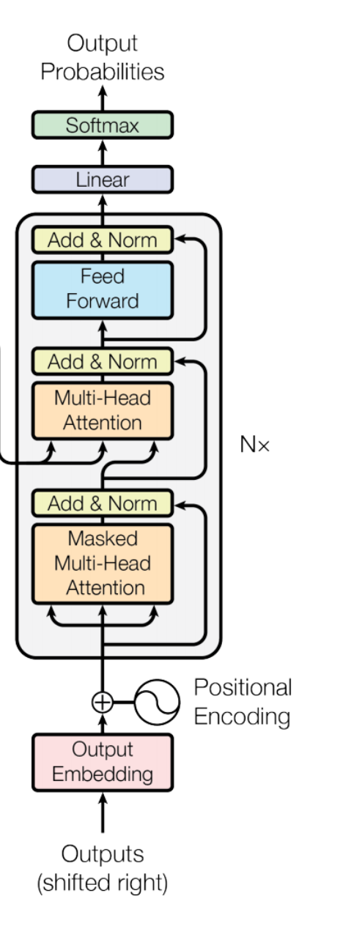
Decoder
2
1

Slide 42
1：多头注意力机制
需要对当前单词和之后的单词做mask。

Slide 43
为什么需要mask
I
LOVE
YOU
NOW
E
Decoder
S
I
LOVE
YOU
NOW

Slide 44
为什么需要mask
I
LOVE
YOU
NOW
E
S
I
LOVE
YOU
NOW

Slide 45
为什么需要mask
I
LOVE
YOU
NOW
E
S
I
LOVE
YOU
NOW

Slide 46
交互层

Slide 47
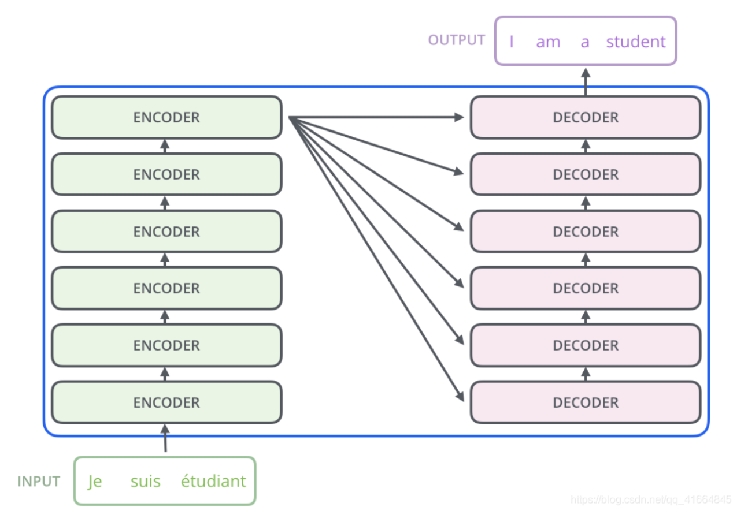

Slide 48
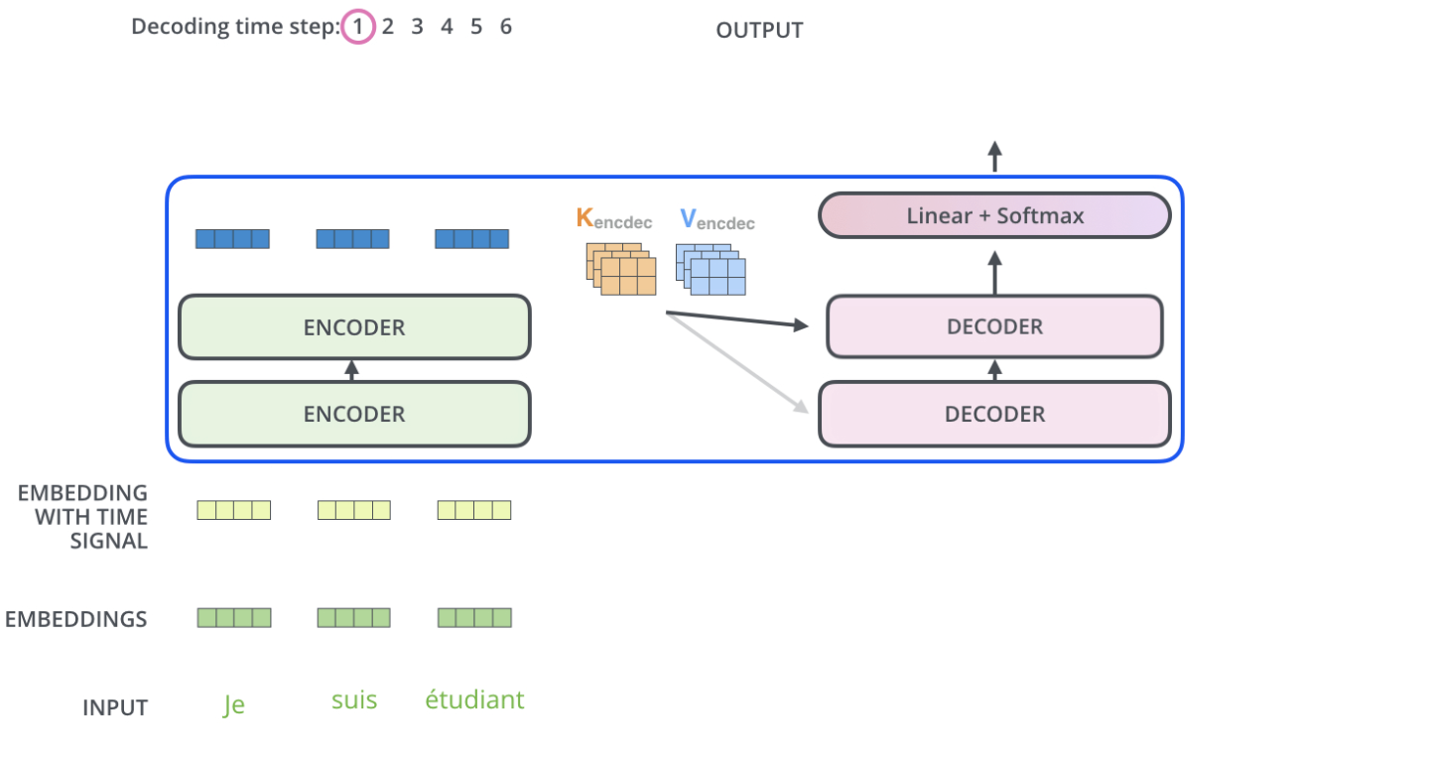
Decoder

Slide 49
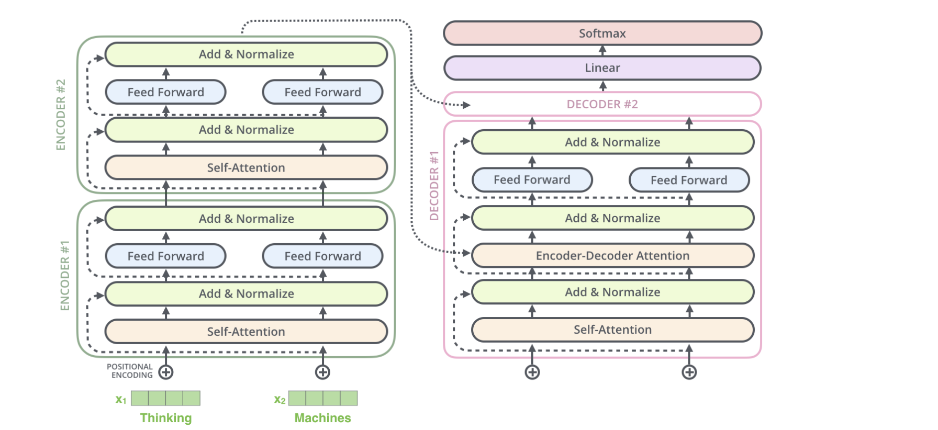

Slide 52
3
前馈神经网络
2
注意力机制
1
输入部分

Slide 53
完

